Slide 1
Βιοπληροφορική
Μάθημα 16^{ο}

Slide 2
Περιεχόμενα παρουσίασης
Βιολογικό υπόβαθρο.
Το κεντρικό αξίωμα.
Σύνοψη της Βιοπληροφορικής.
Ερευνητικές περιοχές.
Πηγές πληροφοριών.

Slide 3
Τι είναι η Βιοπληροφορική
Βιο μοριακή βιολογία
Πληροφορική επιστήμη των υπολογιστών
Βιοπληροφορική επιλύει προβλήματα που προκύπτουν από τη βιολογία χρησιμοποιώντας μεθοδολογία από την επιστήμη υπολογιστών

Slide 4
Βιοπληροφορική και συναφείς επιστήμες
Επιστήμη των υπολογιστών.
Μαθηματικά και Στατιστική.
Βιολογία.
Ιατρική.
Χημεία.
Φυσική.

Slide 5
Η Βιοπληροφορική σχετίζεται με:
Την εξαγωγή ακολουθιών DNA από το γενετικό υλικό.
Τον σχολιασμό ακολουθιών (π.χ. με πληροφορίες από πειράματα).
Την κατανόηση του ελέγχου της έκφρασης των γονιδίων (δηλαδή κάτω από ποιες συνθήκες δημιουργούνται οι πρωτεΐνες από το DNA).
Την σχέση μεταξύ της αλληλουχίας αμινοξέων των πρωτεϊνών και της δομή τους.

Slide 6
Στόχοι της έρευνας στη Βιοπληροφορική
Κατανόηση της λειτουργίας των ζωντανών όντων.
Σχεδιασμός φαρμάκων.
Αναγνώριση γενετικών παραγόντων κινδύνου.
Γονιδιακή θεραπεία.
Γενετική τροποποίηση φυτών και ζώων.
Βελτίωση μέσων βιολογικού πολέμου.
Βασικά ζητήματα
Πώς θα ωφεληθεί η ανθρωπότητα.
Γενετικά μεταλλαγμένα σπαρτά - αποφυγή μόλυνσης.
Γενετικά μεταλλαγμένη τροφή και επιπτώσεις.
Γονίδια και επιπτώσεις στη συμπεριφορά.
Όρια στις δοκιμές στα ζώα.
Γενετική θεραπεία – ξεπερνούν τα πλεονεκτήματα τους κινδύνους;

Slide 7
Βασική αρχή της θεωρίας της εξέλιξης
Όλοι οι οργανισμοί προήλθαν από έναν κοινό πρόγονο μέσα από μια διαδικασία που συνεχίζεται και καθορίζεται από τρεις βασικούς παράγοντες:
• Κληρονομικότητα.
• Διαφοροποίηση.
• Επιλογή.
Γενετικό υλικό
Όλα τα κληρονομικά χαρακτηριστικά ενός οργανισμού βρίσκονται στο γενετικό υλικό του μέσα σε κάθε κύτταρό του.
Εκεί αναπαρίστανται σε έναν απλό κώδικα τεσσάρων στοιχείων (γραμμάτων) που ονομάζεται γενετικός κώδικας.

Slide 8
Κύτταρο και βασικά είδη ζωής
Το κύτταρο είναι η βασική μορφή ζωής.
Όλοι οι οργανισμοί αποτελούνται από κύτταρα.
Ανάλογα με τη δομή των κυττάρων τους, οι βασικές μορφές ζωής κατατάσσονται στις παρακάτω κατηγορίες:
Ιοί.
Αρχαία.
Βακτήρια.
Ευκάρυα (τα φυτά, τα ζώα και οι άνθρωποι είναι ευκάρυα).

Slide 9
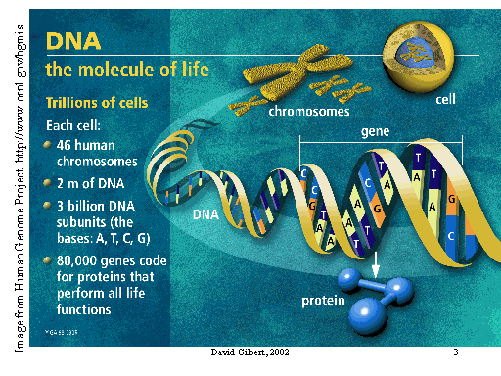
Δομή του κυττάρου
Όλα τα κύτταρα διαθέτουν εξωτερική μεμβράνη που τα χωρίζει από το περιβάλλον και εσωτερικό κυτταρόπλασμα.
• Οι ευκαρυωτικοί οργανισμοί διαθέτουν πυρήνα ο οποίος περιέχει το γενετικό υλικό.
• Τα κύτταρα των πολυκύτταρων οργανισμών διαφοροποιούνται αποκτώντας πάνω από 200 είδη.

Slide 10
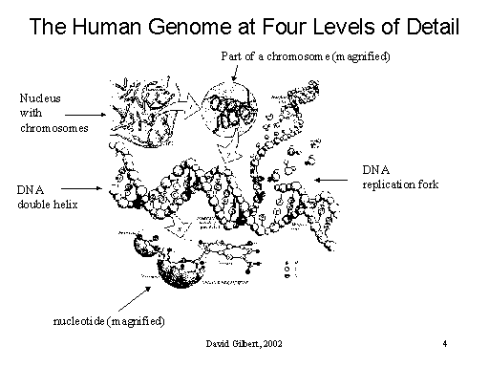

Slide 11
Τι είναι το χρωμόσωμα
Το DNA αποτελείται από χρωμοσώματα.
Οι προκαρυώτες, μονοκύτταροι οργανισμοί χωρίς πυρήνα, έχουν μόνο ένα κυκλικό χρωμόσωμα.
Οι ευκαρυώτες, οργανισμοί με πυρήνα, έχουν αριθμό χρωμοσωμάτων ανάλογα με το είδος.
Τι είναι το γονιδίωμα
Είναι το σύνολο του DNA για ένα δεδομένο είδος.
Ο άνθρωπος έχει 46 χρωμοσώματα σε 23 ζεύγη.
Κάθε κύτταρο περιέχει το πλήρες γονιδίωμα ενός οργανισμού εκτός από τα κύτταρα που καθορίζουν το φύλο και τα ερυθρά αιμοσφαίρια.

Slide 12
DNA και RNA
DNA διοξυριβονουκλεϊκό οξύ
RNA ριβονουκλεϊκό οξύ
Τα βιολογικά μακρομόρια αποτελούνται από μακριές γραμμικές αλυσίδες χημικών στοιχείων, τα οποία ονομάζονται βάσεις:

Slide 13
Διπλή έλικα DNA

Slide 14
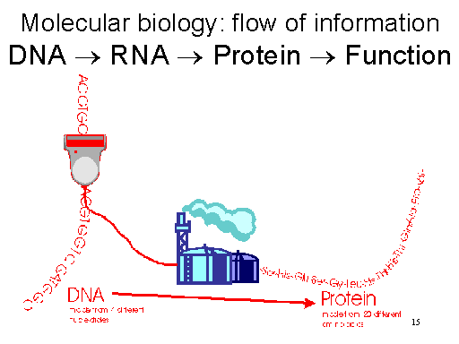
Ροή πληροφορίας στη μοριακή βιολογία

Slide 15
Δομή αλυσίδας DNA
H αλυσίδα του DNA αποτελείται από ζεύγη βάσεων που είναι συμπληρωματικές μεταξύ τους:

Slide 16
Ορισμένα γεγονότα
Το DNA διαφέρει ανάμεσα σε ανθρώπους κατά 0.2% (1 βάση σε κάθε 500).
Το ανθρώπινο DNA είναι κατά 98% πανομοιότυπο με αυτό των χιμπατζήδων.
Το 97% του DNA στο ανθρώπινο γονιδίωμα έχει άγνωστη λειτουργία .
Υπάρχουν 10¹⁴ κύτταρα στο σώμα.
12000 γράμματα του DNA αποκωδικοποιούσε κάθε δευτερόλεπτο το Human Genome Project.

Slide 17
Human Genome Project
Παγκόσμια προσπάθεια χαρτογράφησης του ανθρώπινου DNA.
To project άρχισε το 1990 και ολοκληρώθηκε το 2003.
Στόχος να αναγνωριστούν και τα 30000 περίπου γονίδια του ανθρώπινου οργανισμού και να διαβαστούν όλες οι ακολουθίες DNA.
Στόχος να τοποθετηθεί όλη η πληροφορία σε βάσεις δεδομένων και να βελτιωθούν τα εργαλεία για την ανάλυσή της.

Slide 18
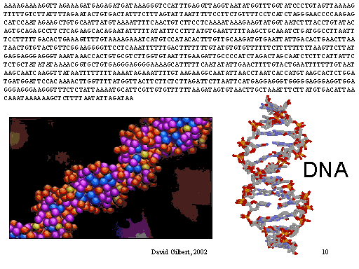
Ακολουθία βάσεων DNA

Slide 19
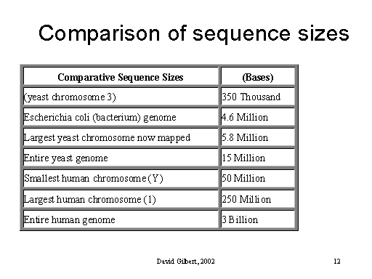
Σύγκριση μεγεθών ακολουθιών

Slide 20
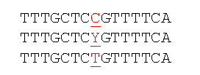
Ανθρώπινες γενετικές διαφοροποιήσεις (Single Nucleotide Polymorphisms)
Οδηγούν στη γενετική μοναδικότητα κάθε ανθρώπου.
Κάνουν τους ανθρώπους λιγότερο ή περισσότερο ευάλωτους σε αρρώστιες.
Μπορεί να επηρεάσουν το αποτέλεσμα των φαρμακευτικών αγωγών.

Slide 21
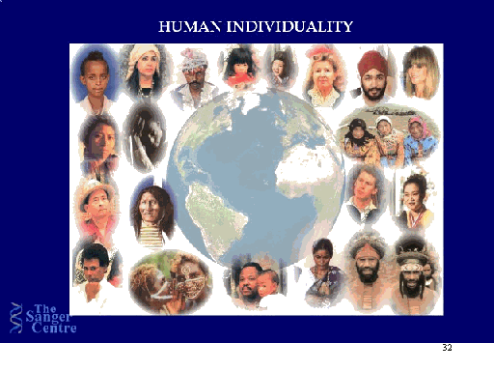
Ανθρώπινη ποικιλομορφία

Slide 22
Τι μπορεί να συμβεί στο DNA
Αντιγραφή.
Μεταγραφή στο RNA και μετάφραση σε πρωτεΐνη.

Slide 23
Αναπαράσταση αντιγραφής DNA

Slide 24
Μεταγραφή και μετάφραση
Μεταγραφή:
H διαδικασία της αντιγραφής του DNA στο RNA.
Μετάφραση:
Σύνθεση της πρωτεΐνης από το mRNA.
Ριβοσώματα ονομάζονται τα σωματίδια του κυτταροπλάσματος που συνθέτουν πρωτεΐνες από το mRNA.

Slide 25
Tι είναι γονίδιο
Βασική μονάδα κληρονομικότητας.
Ακολουθία βάσεων η οποία μεταφέρει την πληροφορία που απαιτείται για να δημιουργηθεί μια συγκεκριμένη πρωτεΐνη.
Ένα γονίδιο κωδικοποιεί μια πρωτεΐνη ή ένα μόριο RNA.
Αριθμοί γονιδίων
Άνθρωποι και ποντίκια: 30000 – 100000
C.elegans (worm): 19000
S.cerevisiae (yeast): 6000
Tuberculosis microbe: 4000

Slide 26
Πρωτεΐνες
Αποτελούν ~60% της μάζας ενός κυττάρου.
Γραμμικά ετεροπολυμερή.
Αποτελούνται από αλυσίδα αμινοξέων (20 διαφορετικά είδη).
Η λειτουργία των πρωτεϊνών (και του RNA) καθορίζεται από τη δομή τους.
Η δομή καθορίζεται από την αλληλουχία των αμινοξέων (των νουκλεοτιδίων για το RNA).

Slide 27
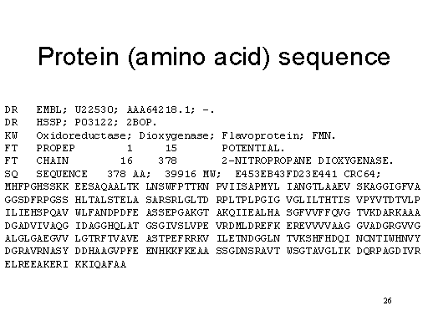
Ακολουθία αμινοξέων (πρωτεΐνη)

Slide 28
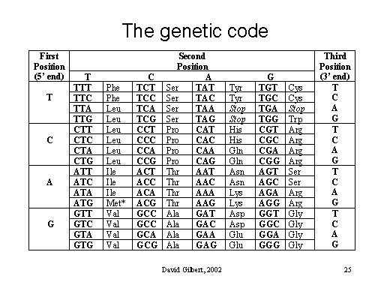
Γενετικός κώδικας

Slide 29
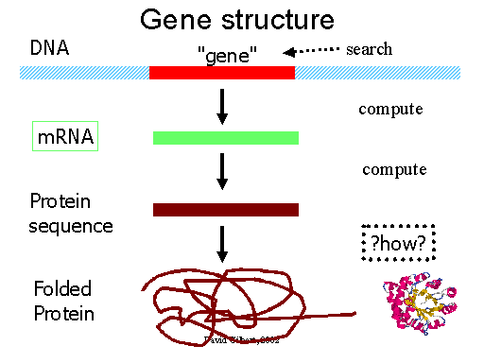
Από το γονίδιο στην πρωτεΐνη

Slide 30
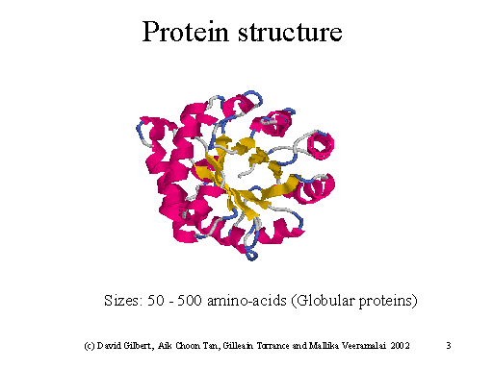
Δομή πρωτεΐνης

Slide 31
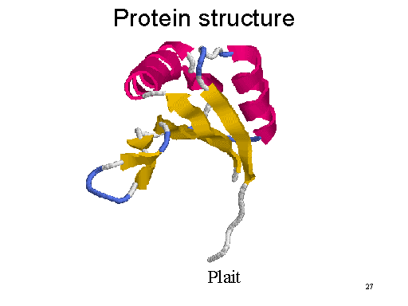
Δομή πρωτεΐνης

Slide 32
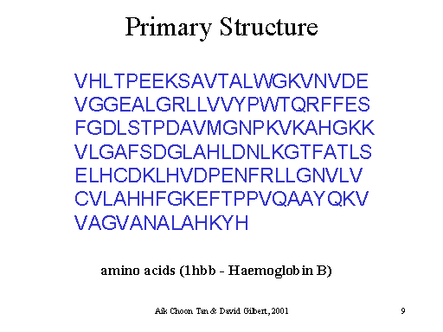
Επίπεδα δομής πρωτεϊνών
Πρωτογενής δομή (γραμμική ακολουθία αμινοξέων)
Δευτερογενής δομή δομές αμινοξέων στο
Τριτογενής δομή χώρο ολοένα
Τεταρτογενής δομή και πιο σύνθετες

Slide 33
Κεντρικό αξίωμα ροής πληροφορίας στη βιολογία
Η ακολουθία αμινοξέων που αποτελεί μια πρωτεΐνη και επιπλέον προσδιορίζει τη δομή και τη λειτουργία της καθορίζεται από μεταγραφή του DNA μέσω του RΝΑ.
Ένας σημαντικός στόχος
Ανάπτυξη υπολογιστικών μεθόδων ώστε να καθοριστεί η δομή των πρωτεϊνών από την αλληλουχία των αμινοξέων.

Slide 34
Κατηγορίες περιοχών προβλημάτων
Περιοχές σχετιζόμενες με το κεντρικό αξίωμα: ακολουθία, δομή ή λειτουργία.
Περιοχές σχετιζόμενες με τα δεδομένα: αποθήκευση, ανάκτηση και ανάλυση (γιγάντωση της γνώσης στη μοριακή βιολογία).
Περιοχές σχετιζόμενες με την προσομοίωση των βιολογικών διαδικασιών (protein folding or metabolic pathways).

Slide 35
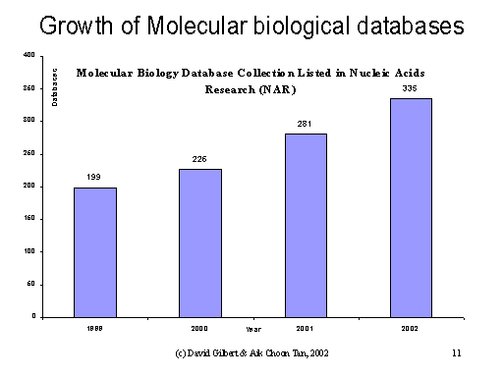
Ραγδαία αύξηση των βάσεων δεδομένων

Slide 36
Μεγάλος όγκος δεδομένων
Βάση δεδομένων | Καταχωρήσεις δεδομένων | Μέγεθος δεδομένων σε GB
EMBL (ακολουθίες DNA) | 15.242.454 ακολουθίες (14/1/02) | 7,5
PIR (ακολουθίες πρωτεϊνών) | 250.417 ακολουθίες (30/9/01) | 0,2
PDB (ακολουθίες πρωτεϊνών) | 17.022 ακολουθίες (8/1/02) | 17

Slide 37
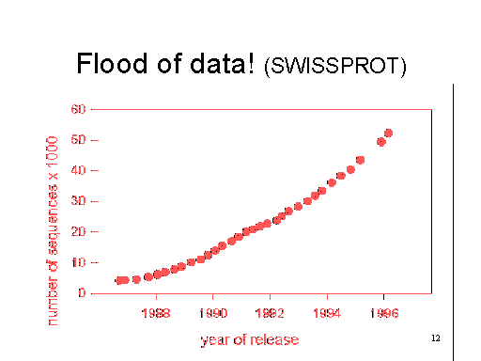
Αύξηση όγκου δεδομένων βάσης

Slide 38
Ανάλυση του όγκου δεδομένων
Εκτός από την αποθήκευση μας ενδιαφέρει και η ανάλυση των δεδομένων.
Με σύγκριση των ακολουθιών, προκύπτουν στοιχεία όπως τα παρακάτω:
Πρόγονοι οργανισμών.
Φυλογενετικά δέντρα.
Δομές πρωτεϊνών.
Λειτουργία πρωτεϊνών.

Slide 39
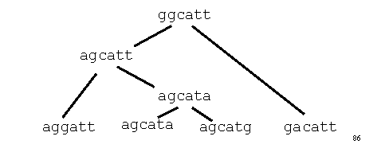
Φυλογενετικά δέντρα
Οπτικοποιούν την εξέλιξη από έναν κοινό πρόγονο.
Η εξέλιξη προχωράει μέσω αναπαραγωγής και σταδιακής μετάλλαξης.
Η Βιοπληροφορική ανιχνεύει μακρινές ομοιότητες ανάμεσα σε οργανισμούς .

Slide 40
Πρόβλεψη δομής πρωτεΐνης (protein folding problem)
Ακολουθία Δομή Λειτουργία
Προσεγγίσεις:
Βιοχημική προσέγγιση.
Προσομοίωση (μοριακά δυναμικά).
Πρόβλεψη με ευρεστικές μεθόδους/απλοποιημένα μοντέλα.
Σχεδιασμός φαρμάκων και άλλες ιατρικές χρήσεις.

Slide 41
Ελαχιστοποίηση ενέργειας πρωτεΐνης
Το πρόβλημα συνίσταται στην εύρεση της πιο σταθερής κατάστασης σύνδεσης μεταξύ δυο μορίων πρωτεΐνης, ξεκινώντας από τις ατομικές συντεταγμένες των δυο πιο απομονωμένων στοιχείων.
Στόχος είναι η ελαχιστοποίηση της ενέργειας λόγω της αλληλεπίδρασης με το διαλυτικό μέσο.
Υπάρχουν διάφορες προσεγγίσεις για να βρεθούν οι θέσεις σύνδεσης (binding sites).

Slide 42
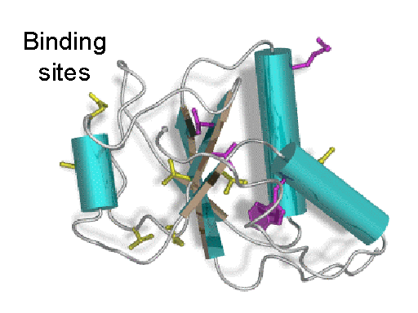
Θέσεις σύνδεσης

Slide 43
Έρευνα και ανακάλυψη προτύπων
Άλλα προβλήματα
Έρευνα και ανακάλυψη προτύπων σε ακολουθίες.
Βιολογικές προσομοιώσεις.
Πίνακες γονιδιακής έκφρασης.
Πηγές πληροφοριών και ανάγνωσης.
Λειτουργικά σημαντικές περιοχές, που επαναλαμβάνονται σε διαφορετικές ακολουθίες, συνήθως περιγράφονται από πρότυπα.
Μπορεί να γίνει έρευνα σε βάσεις δεδομένων για καταχωρήσεις που ταιριάζουν στο πρότυπο.
Τα βιολογικά δεδομένα έχουν πολύ θόρυβο. Μπορούμε να χρησιμοποιήσουμε γλώσσες συμβολοσειρών ή στοχαστικές προσεγγίσεις.

Slide 44
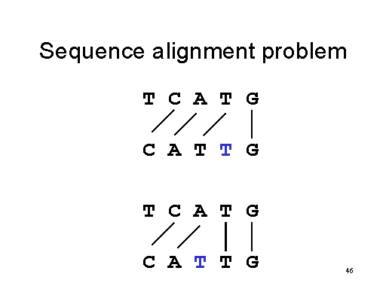
Διερεύνηση ακολουθιών και ευθυγράμμιση (sequence alignment)

Slide 45
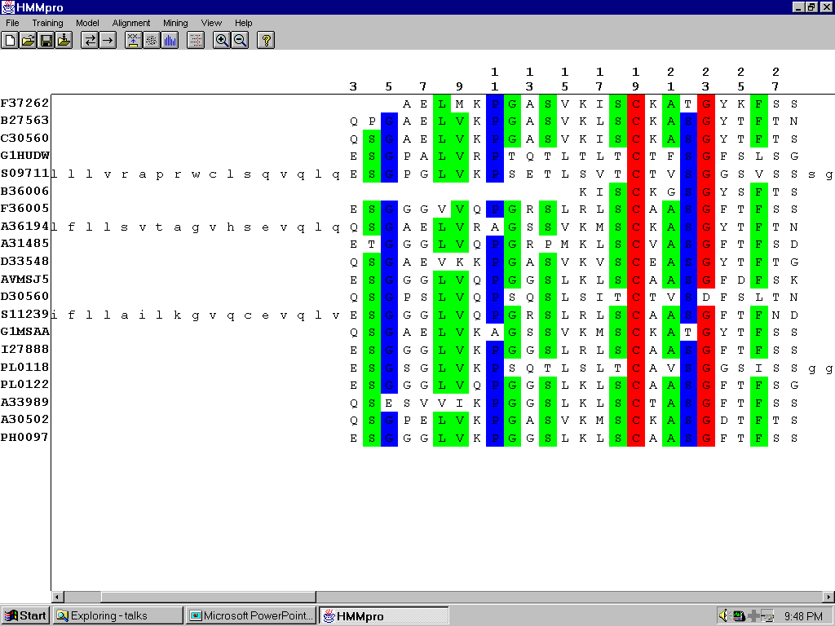
Multiple alignment

Slide 46
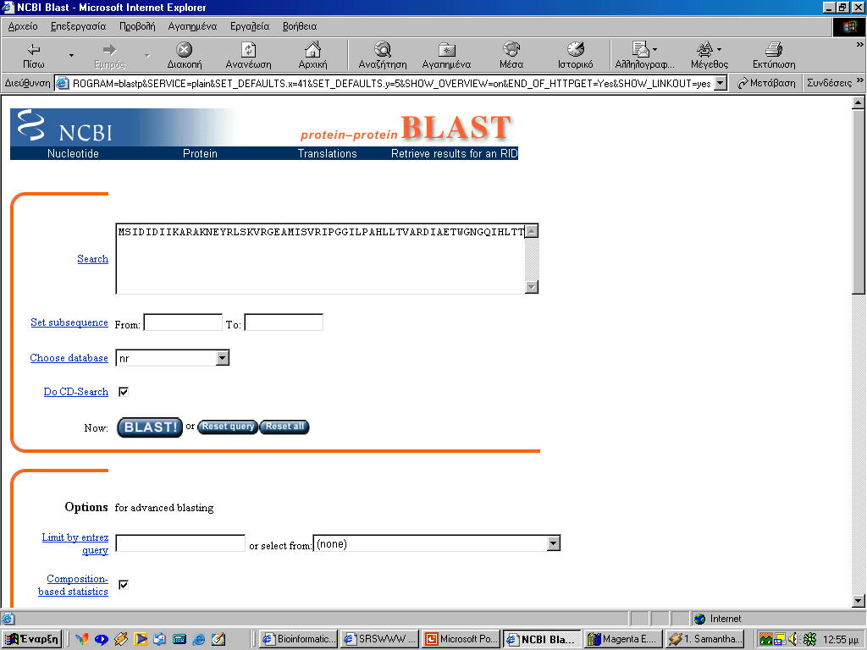
Προγράμματα για συνδυαστική διερεύνηση (pair wise searching)
Εισαγωγή δεδομένων στο BLAST
FASTA
BLAST (Basic Local Alignment Search Tool)
Γίνεται διερεύνηση μία προς μία ακολουθιών σε βάσεις δεδομένων για να βρεθούν ποιες μοιάζουν με τη δεδομένη ακολουθία και σε ποιο βαθμό

Slide 47
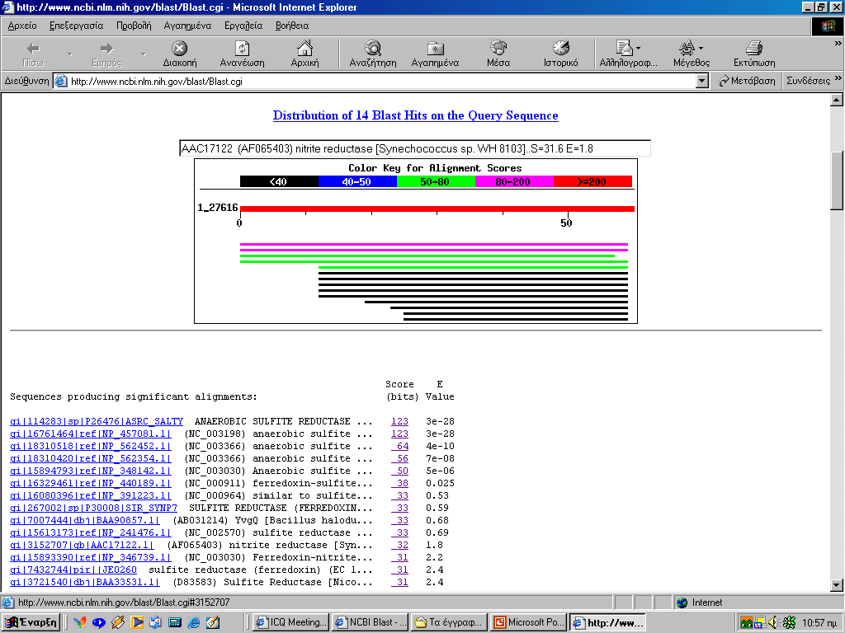
Αποτελέσματα BLAST

Slide 48
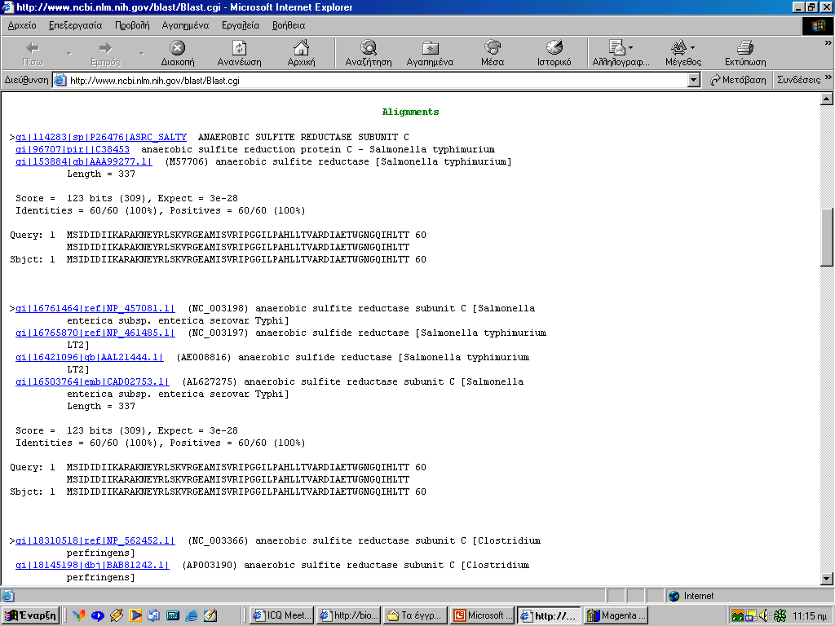
Αποτελέσματα BLAST

Slide 49
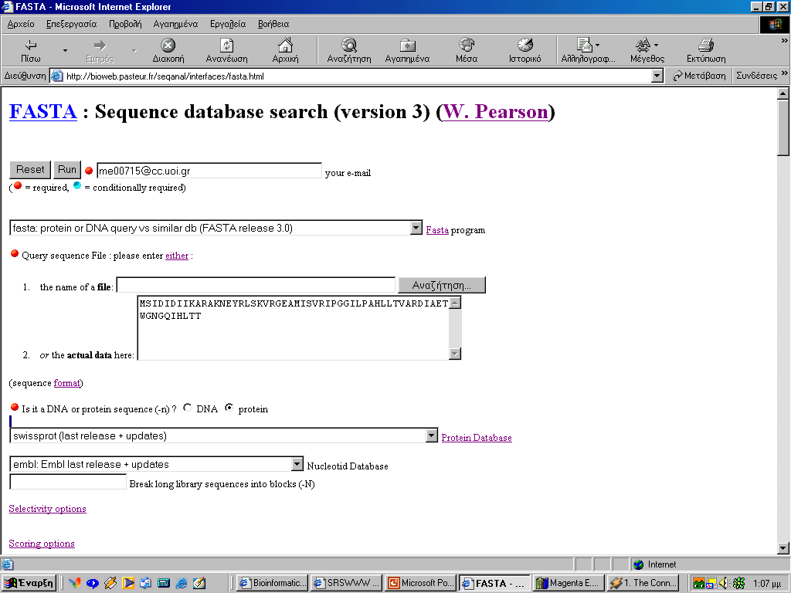
Εισαγωγή δεδομένων στο FASTA

Slide 50
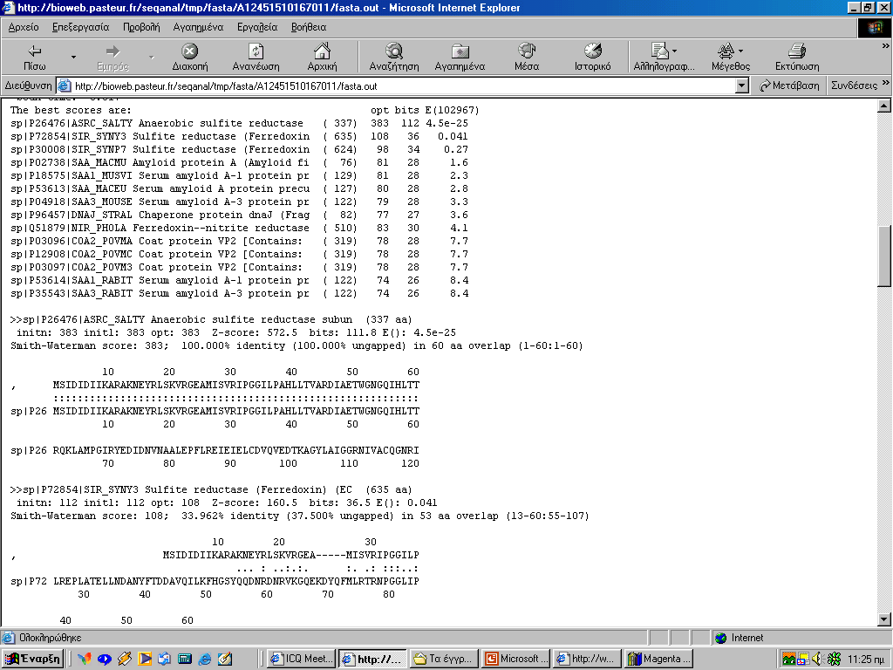
Αποτελέσματα FASTA

Slide 51
Ανακάλυψη προτύπων σε βιολογικές ακολουθίες
Κίνητρα:
Πρόβλεψη λειτουργικής κατηγορίας γονιδίων.
Συγκόλληση RNA.
Δομή και λειτουργία πρωτεΐνης.
Ρύθμιση γονιδίων (πρόβλεψη θέσης πρόσδεσης παράγοντα μεταγραφής).
Οικογένειες πρωτεϊνών
Πρόβλεψη λειτουργίας πρωτεΐνης με βάση την ακολουθία της.
Διερεύνηση ομοιοτήτων σε βάσεις δεδομένων ακολουθιών.
Σύγκριση με περιγραφές οικογενειών.
Προγράμματα πρόβλεψης δομής.

Slide 52
Ανάλυση οικογενειών πρωτεϊνών
Συλλογή ακολουθιών στην οικογένεια.
Ανάλυση.
Τοπικό (local) multiple alignment.
Συνολικό (global) multiple alignment.
Ανακάλυψη προτύπων.
Περιγραφή οικογένειας.
Επιλογή επιπλέον μελών για την οικογένεια.
Πολλαπλή & συνδυαστική σύγκριση
H πολλαπλή σύγκριση ακολουθιών:
Είναι πιο ευαίσθητη.
Δίνει περισσότερες πληροφορίες.
Είναι σαφώς πιο δύσκολη σε σχέση με τη συνδυαστική.

Slide 53
Πρότυπα και εναλλακτικές αναπαραστάσεις
Πρότυπα
ενότητες προτύπων,
δέντρα απόφασης,
ακριβής / προσεγγιστική αντιστοίχιση.
Alignments, weight matrices, profiles, HMMs, neural networks,…
HMM profiles
Χρησιμοποιούν Hidden Markov Models και μπορούν να χαρακτηρίσουν μια ολόκληρη οικογένεια ακολουθιών.

Slide 54
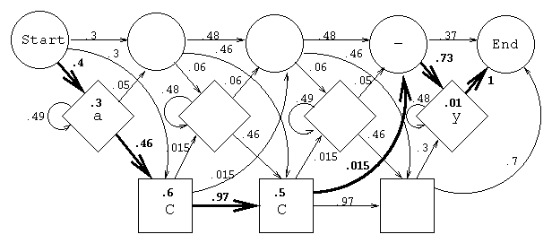
HMM profiles
Χρησιμοποιούν Hidden Markov Models και μπορούν να χαρακτηρίσουν μια ολόκληρη οικογένεια ακολουθιών.

Slide 55
PROSITE
Βάση δεδομένων οικογενειών πρωτεϊνών.
Αποτελείται από σημαντικά βιολογικά πρότυπα που βοηθούν στο να αναγνωριστεί σε ποια γνωστή οικογένεια πρωτεϊνών ανήκει (αν ανήκει) μια νέα ακολουθία.
Πρότυπα PROSITE
‘x’ οποιοδήποτε αμινοξύ
Ασάφειες:
[ALT] = Ala ή Leu ή Thr
{AM} = οποιοδήποτε αμινοξύ εκτός από Αla και Met
‘-’ διαχωριστικό, ‘<‘ N-terminal, ‘>‘ C-terminal
‘.’ τέλος προτύπου
Επανάληψη: x(3) = x-x-x
X(2,4) = x-x ή x-x-x ή x-x-x-x

Slide 56
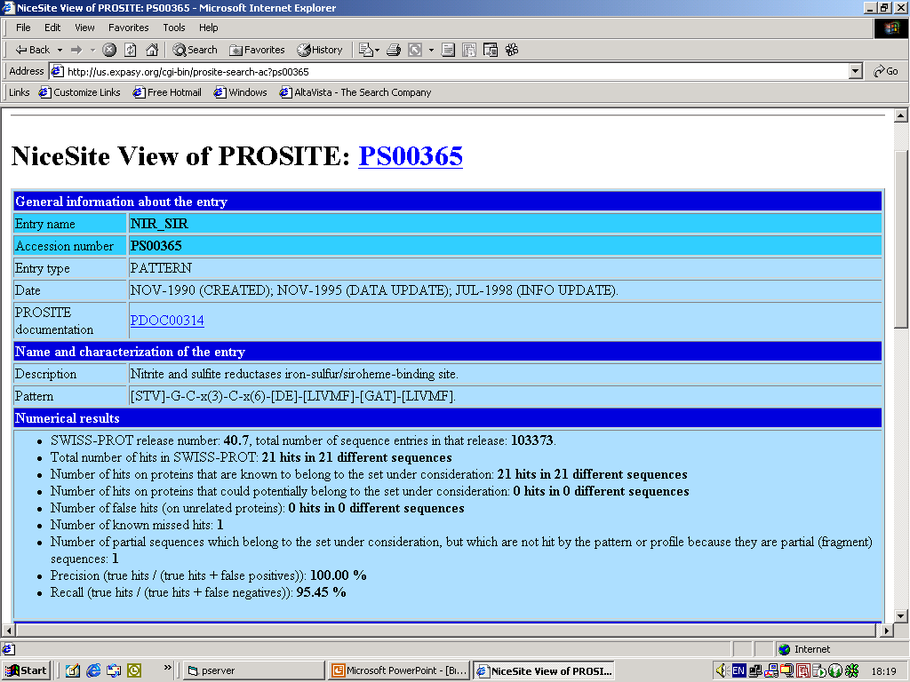
Παραδείγματα PROSITE

Slide 57
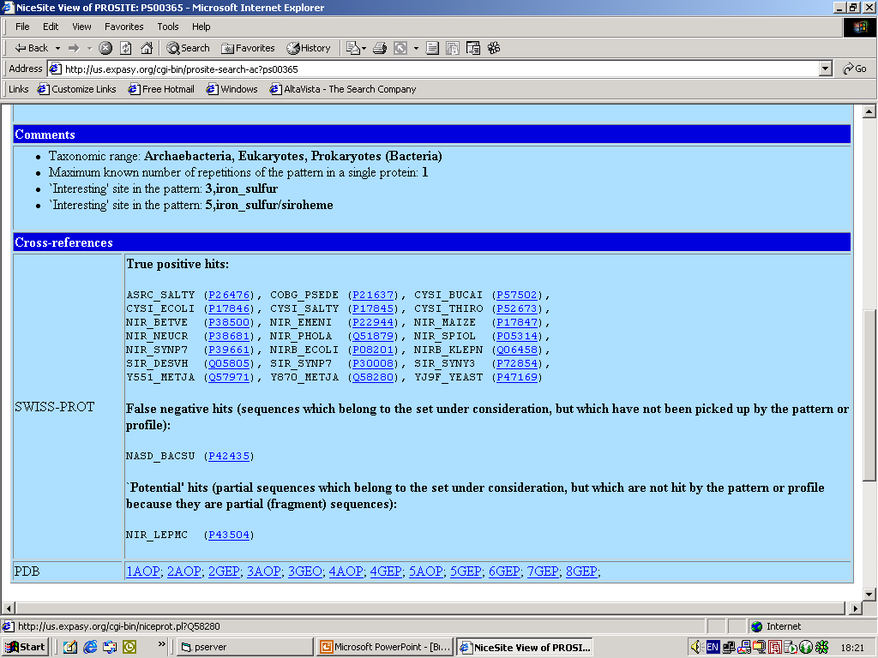
Παραδείγματα PROSITE

Slide 58
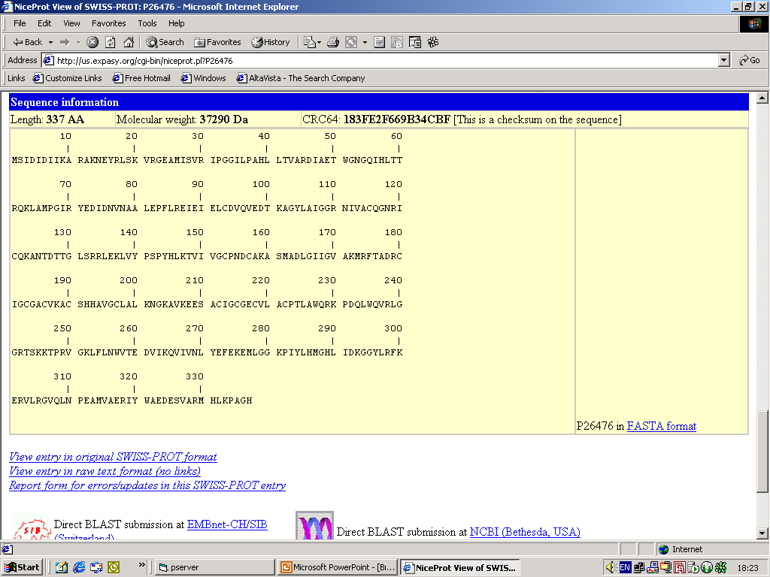
Παραδείγματα PROSITE

Slide 59
Πρόβλημα μάθησης
Αυτόματη εύρεση του προτύπου δεδομένων κάποιων ακολουθιών.
Χαρακτηρισμός προτύπων που περιγράφουν ιδιότητες που καθορίζουν μια οικογένεια.
Κατάταξη ακολουθιών ανάλογα με την ύπαρξη ή μη του κατάλληλου προτύπου στην κατάλληλη οικογένεια και περιορισμός των σφαλμάτων.

Slide 60
Ύπαρξη σφαλμάτων

Slide 61
Microarray technology
H τεχνολογία micro array έχει σκοπό να επιταχύνει τη γενετική ανάλυση με τον ίδιο τρόπο που οι μικροεπεξεργαστές επιτάχυναν τους υπολογισμούς.
Πρόκειται για μικροσκοπικούς πίνακες (arrays) από τμήματα του γονιδιώματος προσδεδεμένα σε γυάλινα chips.
Με κατάλληλο τρόπο μπορεί να διαβαστεί το περιεχόμενο
των ακολουθιών DNA και μετά να υποστεί επεξεργασία με
εργαλεία της υπολογιστικής βιολογίας.

Slide 62
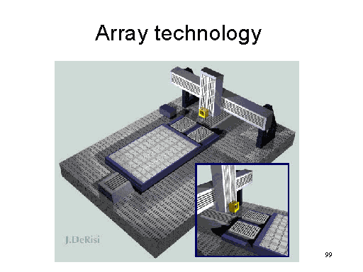
Αrray technology

Slide 63
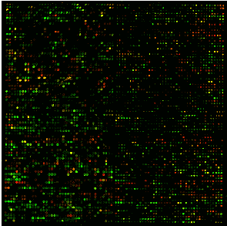
Yeast array

Slide 64
Επιπλέον ζητήματα για τα δεδομένα
Σχεδιασμός βάσεων δεδομένων για βιολογικές πηγές.
Αναπαράσταση και οπτικοποίηση της βιολογικής γνώσης.
Εφαρμογή μεθόδων ανάλυσης δεδομένων.
Απαιτούμενη εμπειρία
Συνδυασμένη προσπάθεια από ερευνητές και των δύο πεδίων.
Χρήση κοινής γλώσσας.
Μάθηση σχετικά με ζητήματα της άλλης πλευράς.
Εξειδικευμένη γνώση σε μαθηματικά και στατιστική.
Αποτελεσματικός σχεδιασμός αλγορίθμων.

Slide 65
Στάδια ερευνητικής διαδικασίας
Συνεργασία με μοριακούς βιολόγους.
Διερεύνηση ως προς το τι έχει γίνει.
Επικύρωση αποτελεσμάτων.
Επίτευξη ταχύτητας και ακρίβειας.

